Slide 1









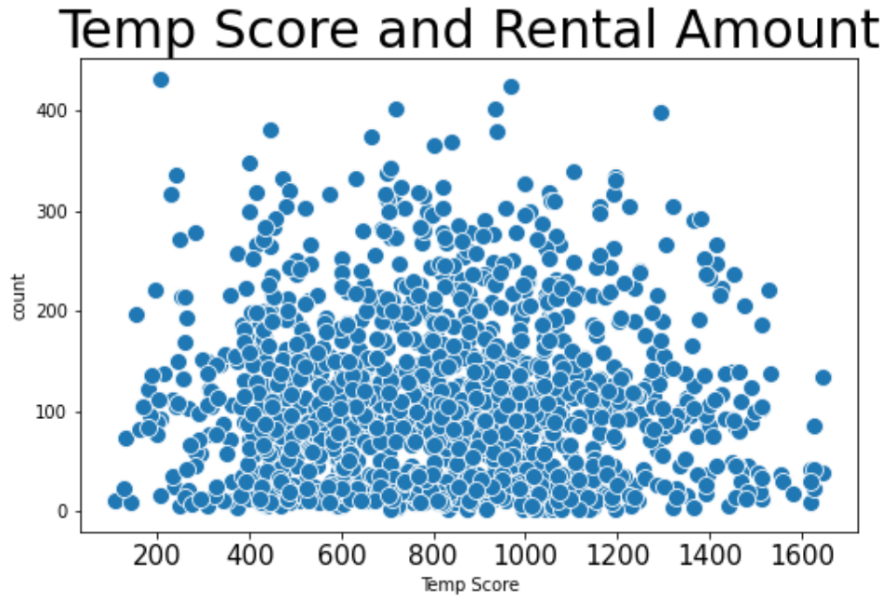


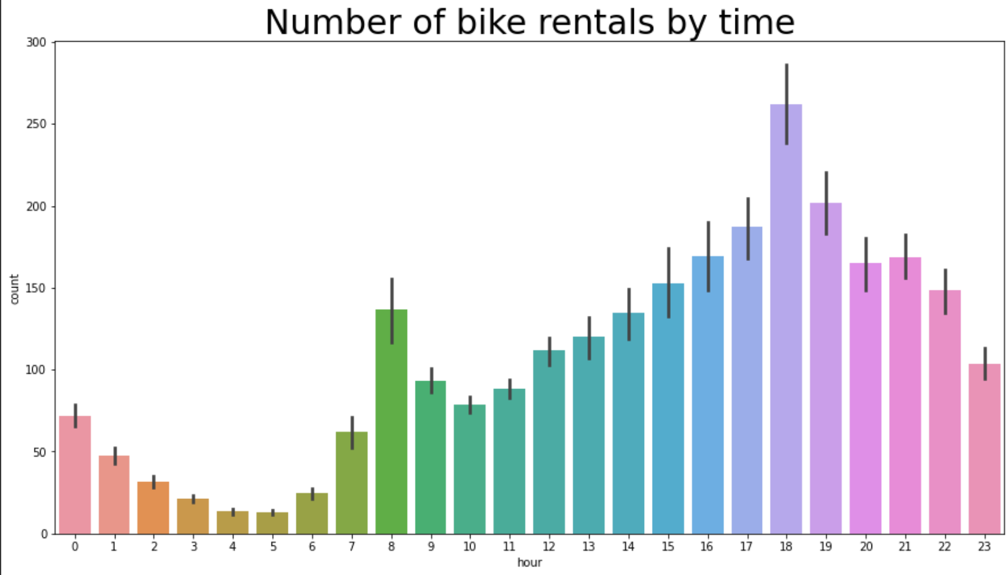

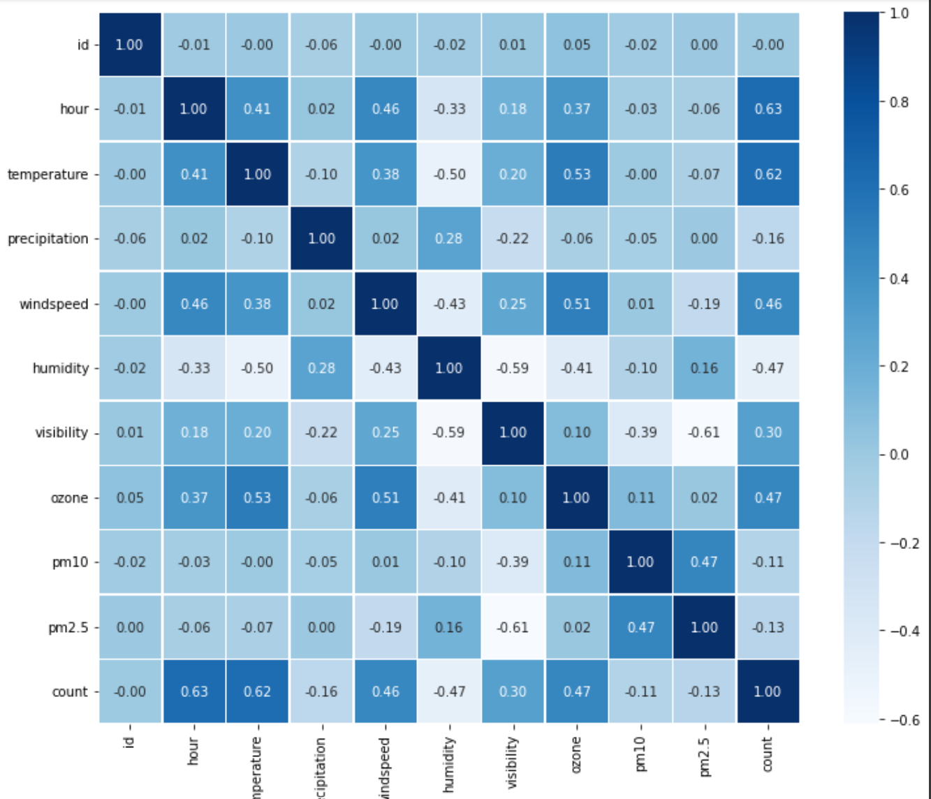

Dda-bike
Team Tensor (텐서)
따릉이 대여량 예측 프로그램
31기 이신우
개발 환경
날씨점수 (=온도+습도)
날씨가 너무 습하거나
덥지 않은 적정한
날씨일 때 따릉이
대여가 높은 것을
알 수 있다.
작품 내용
왼쪽 그래프를 통해
시간대에 따른 따릉이
대여량의 수를 알아볼 수 있다.
데이터들이 서로
상관관계가 클수록 값이
색이 진다는 것을 알 수 있다.
1993-2022, 30th
Caerang SW exhibition

